Slide 1


BEIJING UNIVERSITY OF TECHNOLOGY
鲁棒的医疗影像域泛化分类算法研究
答辩人：张一鸣 指导老师：贾熹滨
Notes:
问题-》》算法研究 鲁棒的 去掉跨域

Slide 2
BEIJING UNIVERSITY OF TECHNOLOGY
研究意义
研究现状
研究内容
研究方案
前期工作
进度安排
目录

Slide 3
BEIJING UNIVERSITY OF TECHNOLOGY
一.研究意义

Slide 4
研究意义
BEIJING UNIVERSITY OF TECHNOLOGY
医疗影像是目前临床上疾病筛查、诊断、治疗和评估的重要工具。
在图像分割方面,全卷积网络(FCN)、U-Net等模型极大地提高了分割精度。基于深度学习的分割模型已经在组织和病变分割中取得普遍应用。
在病变检测中,区域卷积神经网络(R-CNN)系列模型也获得广泛采用。利用特征金字塔网络进行多尺度特征提取,结合区域提议网络实现了病变的精确定位。
Notes:
医疗影像分析是一个复杂的任务,传统的医生人工阅片方法耗时耗力，面临诸多困难。近年来,深度学习技术在医疗影像分析方面取得了长足的进步。

Slide 5
研究意义
BEIJING UNIVERSITY OF TECHNOLOGY
传统的机器学习模型是基于训练和测试数据独立同分布（independent and identically distributed，idd）的假设进行训练的。
收集所有可能域的数据来训练模型十分昂贵，不具有现实性。
因此，如何利用有偏数据提升深度学习模型的泛化性，在工业和学术领域都具有重要意义。
Notes:
然而，当训练数据和测试数据的概率分布不同时，机器学习模型的性能往往会因域分布差距而下降。不现实性 深度学习价值 2.机器学习在iid假设下 有局限性 如何利用有偏数据提升繁华行深度学习

Slide 6
BEIJING UNIVERSITY OF TECHNOLOGY
二.研究现状

Slide 7
研究现状
BEIJING UNIVERSITY OF TECHNOLOGY
机器学习系统通常假设训练分布和测试分布是相同的。为此,一个关键要求是开发能够泛化到未见分布的模型。域泛化（domain generalization），也叫分布外泛化（out-of-distribution generalization），近年来受到了越来越多的关注。

Slide 8
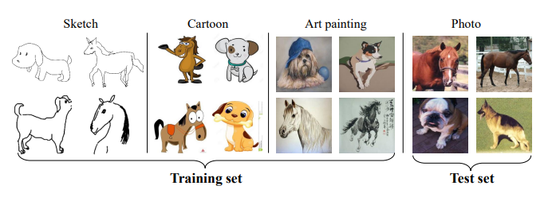
研究现状
BEIJING UNIVERSITY OF TECHNOLOGY
域泛化处理这样一个具有挑战性的问题:
给出一个或多个不同但相关的域,目标是学习一个能够泛化到未见测试域的模型。

Slide 9
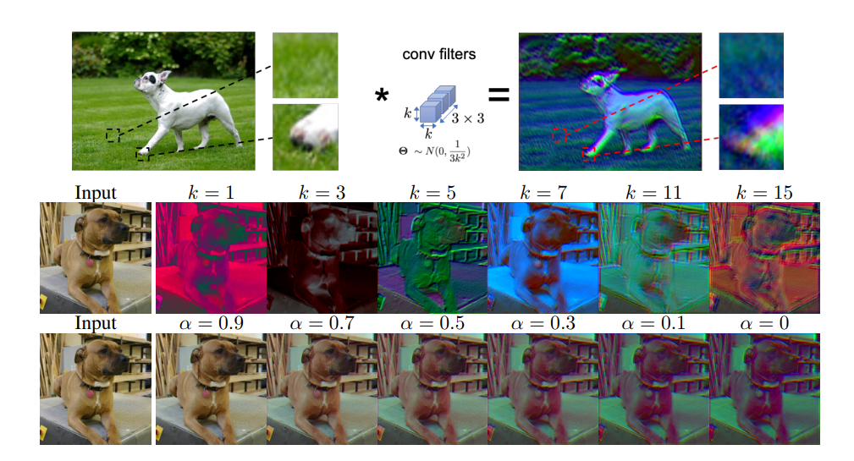
研究现状
BEIJING UNIVERSITY OF TECHNOLOGY
Xu等人提出通过使用随机卷积作为数据增强，神经网络的鲁棒性可以大大提高。
该方法的主要思路是使用多尺度的随机卷积生成图像，同时保持目标的全局形状。
Xu et al. Robust and generalizable visual representation learning via random convolutions 2021
Notes:
CNN模型倾向于使用局部纹理特征而不是全局的物理形状进行分类。
这种偏好会使得当模型遇到数据偏移或图像扰动时的性能下降。产生上述现象的原因是：在这种情况下，图像的纹理特征可靠性较差。
作者提出的随机卷积近似地保留图像中的形状信息，并可能扭曲局部纹理。直观地说，随机卷积会创造出无限多的具有类似全局形状但随机局部纹理不同的新域。
极大的改善了神经网络的鲁棒性与泛化性

Slide 10
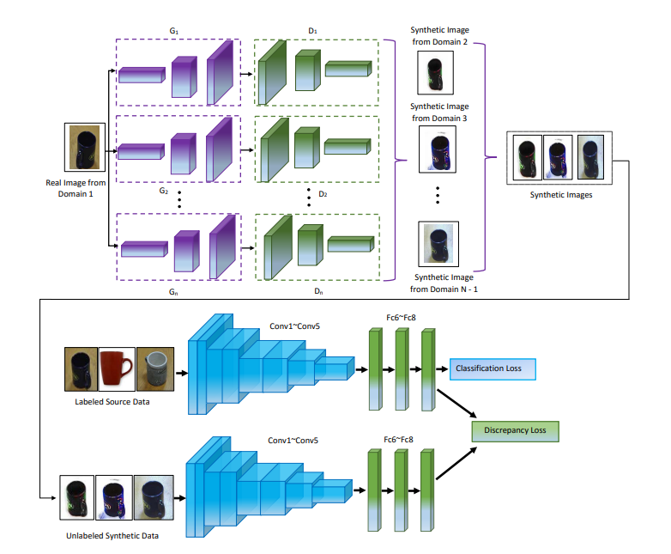
研究现状
BEIJING UNIVERSITY OF TECHNOLOGY
Clinton等人在2019年提出了一种利用生成对抗性网络（GAN）生成合成数据的域泛化架构。使用域差异度量来最小化真实图像和生成图像之间的分布差异，以帮助学习域间的通用表示。
Clinton et al.Multi-component Image Translation for Deep Domain Generalization
Notes:
在训练阶段使用GAN生成合成图像，然后使用域差异度量方法（例如最大平均差异（MMD））
来最小化真实源域图像与生成的合成图像之间的分布差异，以帮助学习域间的通用表示。

Slide 11
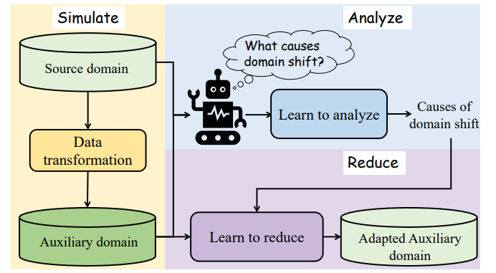
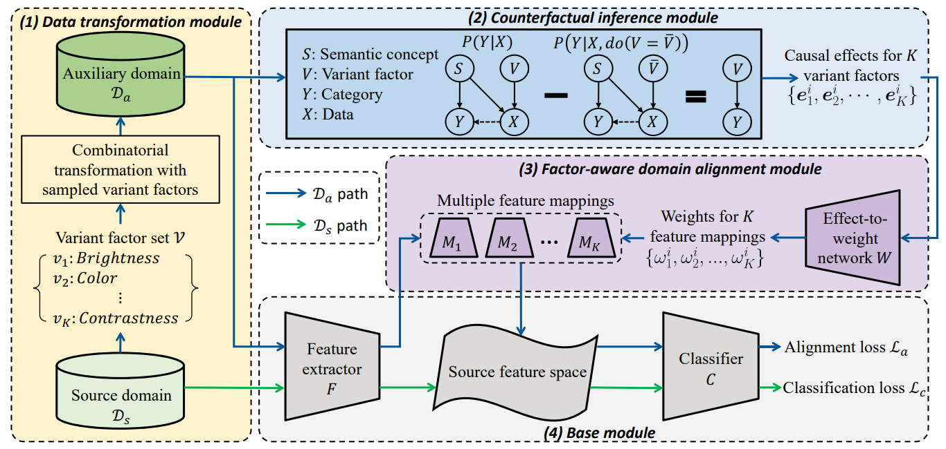
研究现状
BEIJING UNIVERSITY OF TECHNOLOGY
Chen等人提出了一个新的范式，即模拟-分析-减少方法。
该范式使模型具有了分析域偏移的能力，而不是直接扩展源域分布来提高泛化性。
Chen et al. Meta-causal Learning for Single Domain Generalization 2023
Notes:
该范式首先构建一个辅助域作为目标域，用来模拟源域和目标域之间的域偏移。
然后学习分析导致域偏移的内在因果，以促进后续的模型泛化。
最后学会用先前学会的域偏移的内在因果来减少域偏移。
在此范式下，作者提出了一种元因果学习方法，该方法可以学习在训练过程中推断领域转移原因的元知识，并应用该元知识来减少领域转移，以提高模型的泛化性。

Slide 12
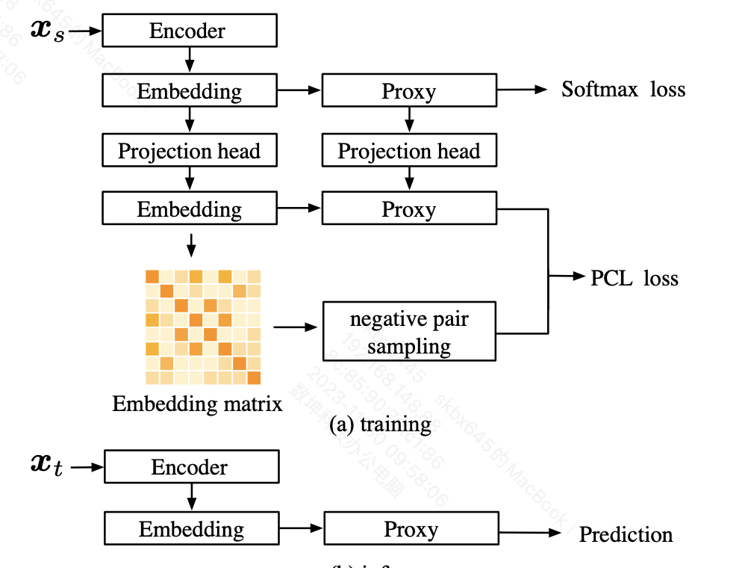
研究现状
BEIJING UNIVERSITY OF TECHNOLOGY
Yao等人提出了基于代理的对比学习方法。该方法既避免了对比学习中拉齐正样本时带来的正对齐问题，也从负样本对中学习到了丰富的语义信息，同时基于代理的方法使得模型能够更快收敛，提升了模型泛化性
Xufeng Yao et al. PCL: Proxy-Based Contrastive Learning for Domain Generalization 2022 CVPR
Notes:
作者发现将基于对比学习的损失直接应用于域泛化问题时，优化不同域之间的正样本对会阻碍模型的泛化，而使用基于代理的损失函数则可以很好的解决这个问题。但同时基于代理的损失函数会使得模型丢失样本对间丰富的语义信息

Slide 13
BEIJING UNIVERSITY OF TECHNOLOGY
三.研究内容

Slide 14
BEIJING UNIVERSITY OF TECHNOLOGY
1.仅使用CT影像数据训练腹部器官（肝、脾、肾）的多标签识别模型，
预期能够泛化到MR影像
在智能化医疗影像的业务流水线中，不同部位、区域的医疗影像（例如胸部、腹部、腿部）有着不同的处理规范与方法，在业务的前处理流程中需要将影像分发至对应的业务。
一种比较直观的方法是依据医疗影像切片中所包含的器官类别来确定其所在部位。因此，多标签器官分类成为了前处理过程中重要的一个环节。
然而，由于CT影像与MR影像存在着域偏移，在CT数据上训练的模型难以直接应用于MR数据。而在MR数据上重新训练模型成本过高。
由此，本文提出了第一个任务：将在CT数据上训练的腹部器官多标签分类模型泛化到MR数据。

Slide 15
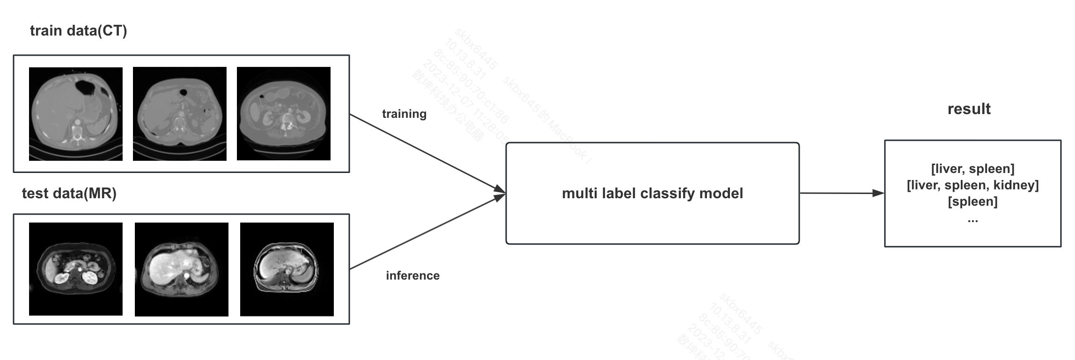
BEIJING UNIVERSITY OF TECHNOLOGY
图 CT-MR的多标签识别任务示意图

Slide 16
BEIJING UNIVERSITY OF TECHNOLOGY
2.在部分中心的MVI数据上做训练，预期能够泛化到其他其他中心的数据
以肝细胞癌（HCC）为代表的肝脏局灶性病变是一种原发性肝脏疾病，临床认为手术切除和移植是目前治疗肝细胞癌的最佳选择，但即使如此，肝细胞癌仍具有复发率高、预后效果差等特点。而微血管侵犯（Microvascular Invasion, MVI）被认为是肝癌切除或移植患者早期复发和长期预后不良的重要因素。因此，在HCC患者术前评估是否存在MVI具有非常重要的临床价值。
而多中心医疗影像数据（即来自多家医疗机构的数据）由于设备和使用方法有所不同，各个中心间的数据存在域偏移。因此，本文的第二个任务为：如何将在部分中心数据上训练的模型泛化到其他中心的数据上

Slide 17
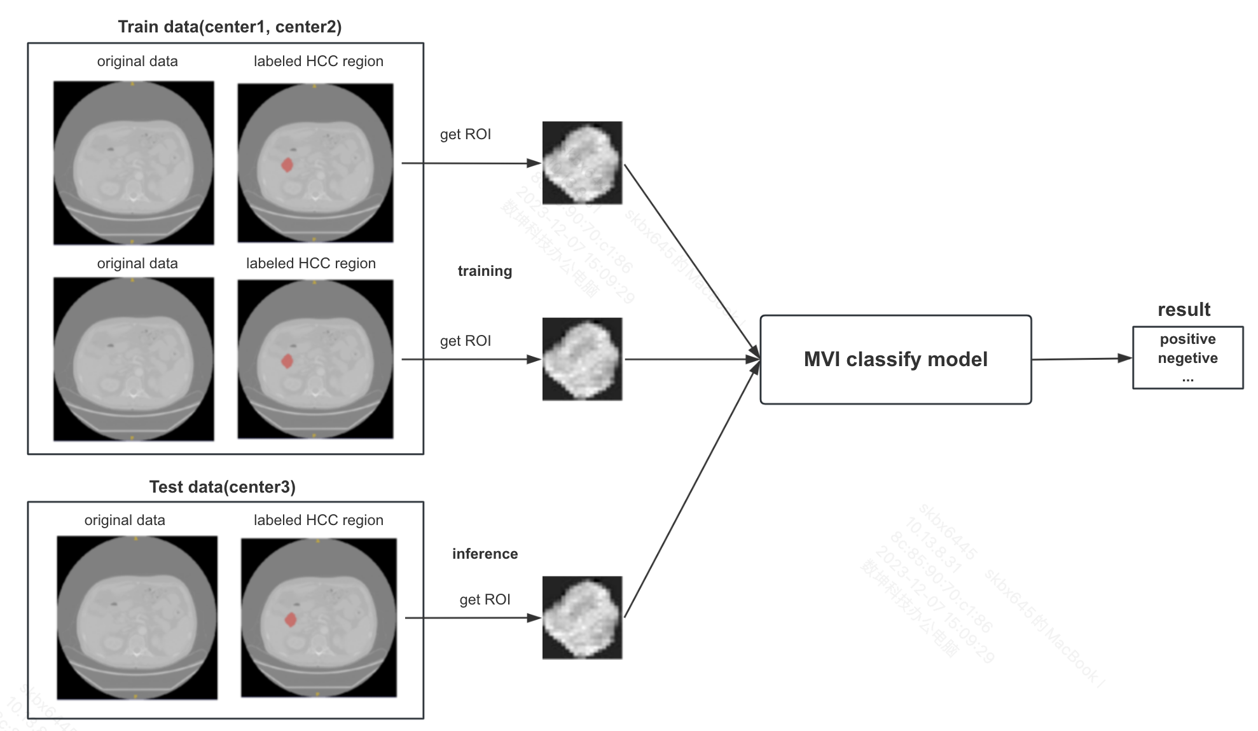
BEIJING UNIVERSITY OF TECHNOLOGY
图 多中心的MVI二分类模型泛化任务示意图

Slide 18
BEIJING UNIVERSITY OF TECHNOLOGY
四.研究方案

Slide 19
BEIJING UNIVERSITY OF TECHNOLOGY
1.基于多维度数据增强的腹部器官跨域多标签分类方法
2.基于特征解耦的三元组域不变表征学习方法
Notes:
基于多维度数据增强 腹部器官多标签分类

Slide 20
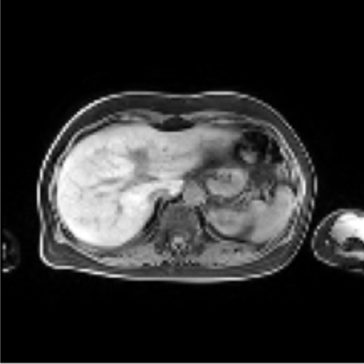
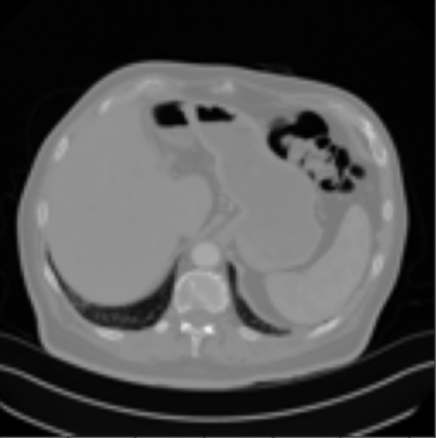
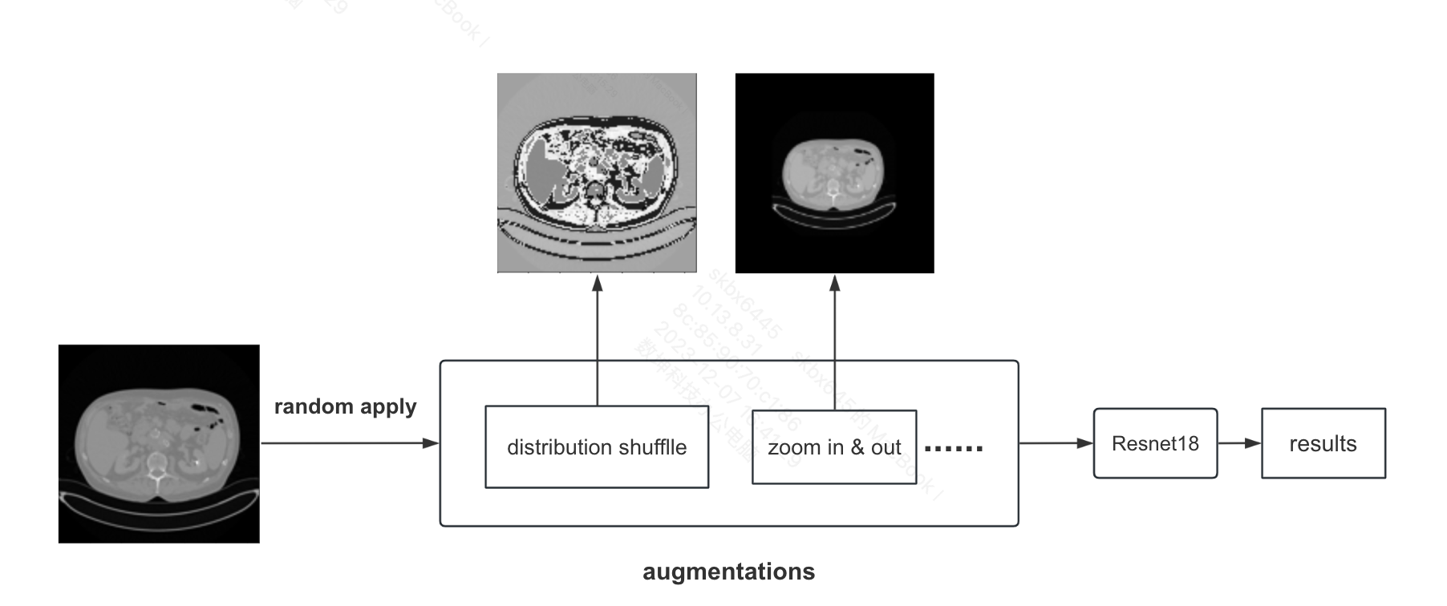
BEIJING UNIVERSITY OF TECHNOLOGY
1.基于多维度数据增强的腹部器官跨域多标签分类方法
CT影像数据和MR影像数据成像原理不同，因此同一组织、同一器官的数值分布
也存在着差异，但形状相近。且CT与MR影像存在着一定的视野（Field of View，FOV）差距。
因此，使用打乱影像分布的增强方法与缩放的增强方法可能会对模型的泛化性有所提升。

Slide 21
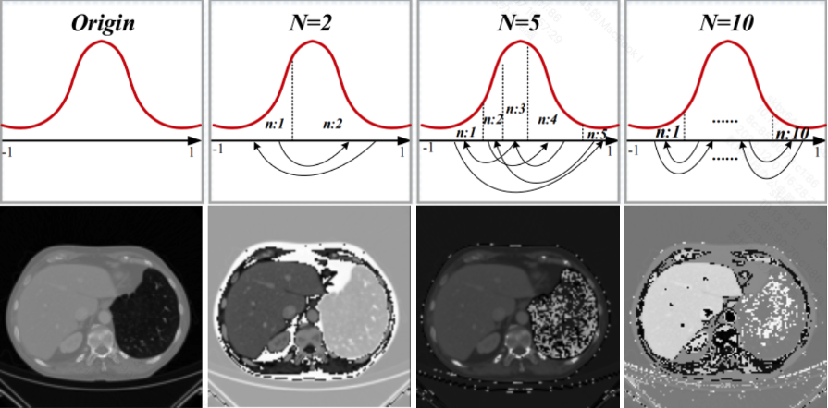

BEIJING UNIVERSITY OF TECHNOLOGY
distribution shuffle数据增强模块
该增强模块的作用是通过打乱图像的数值分布，使得网络更加关注器官的形状信息，并非纹理信息。而CT与MR影像中器官的形状信息相近，该增强模块可以提升网络对MR影像器官的识别能力。
N为shuffle时对原图分布的分块数
$$x^{’} = \frac{x −p_{min}}{p_{max}−p_{min}}∗(q_{max}−q_{min})+q_{min}$$

Slide 22
BEIJING UNIVERSITY OF TECHNOLOGY
2.基于特征解耦的三元组域不变表征学习方法
域不变表征作为不同域间的共有特征，是提高模型泛化性的重要因素。

Slide 23
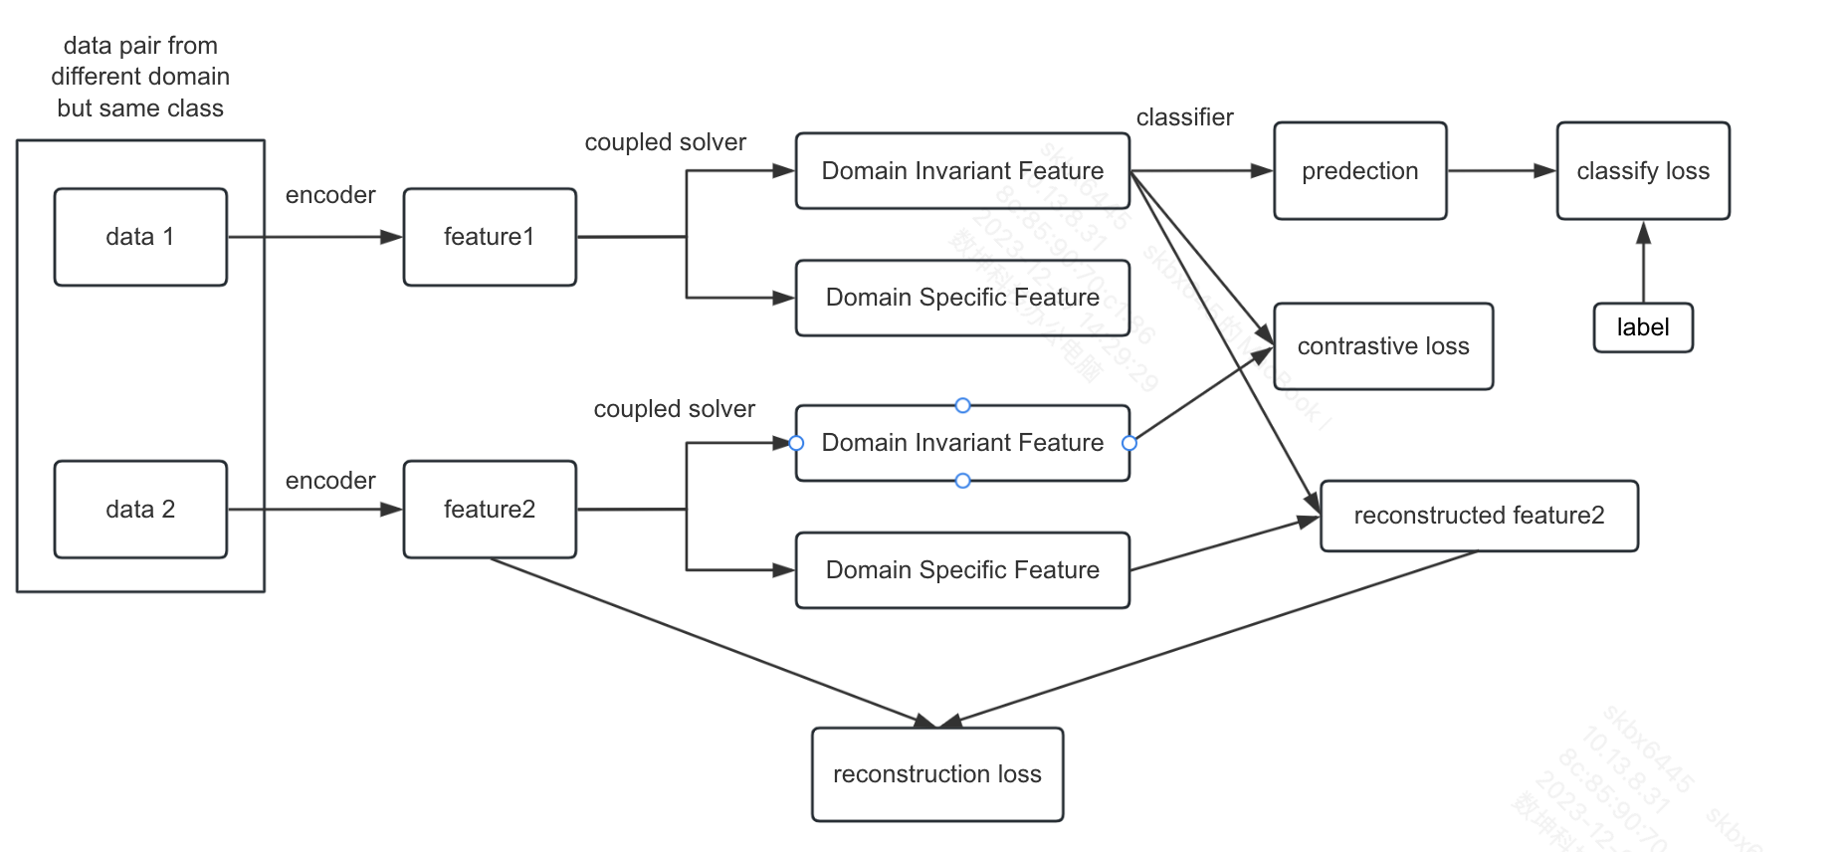
BEIJING UNIVERSITY OF TECHNOLOGY
Notes:
数据增强 多源域域不变表征学习 成像机理4不一样 保留轮廓特征 关注病灶的细粒度纹理 能不能用上域专有特征

Slide 24
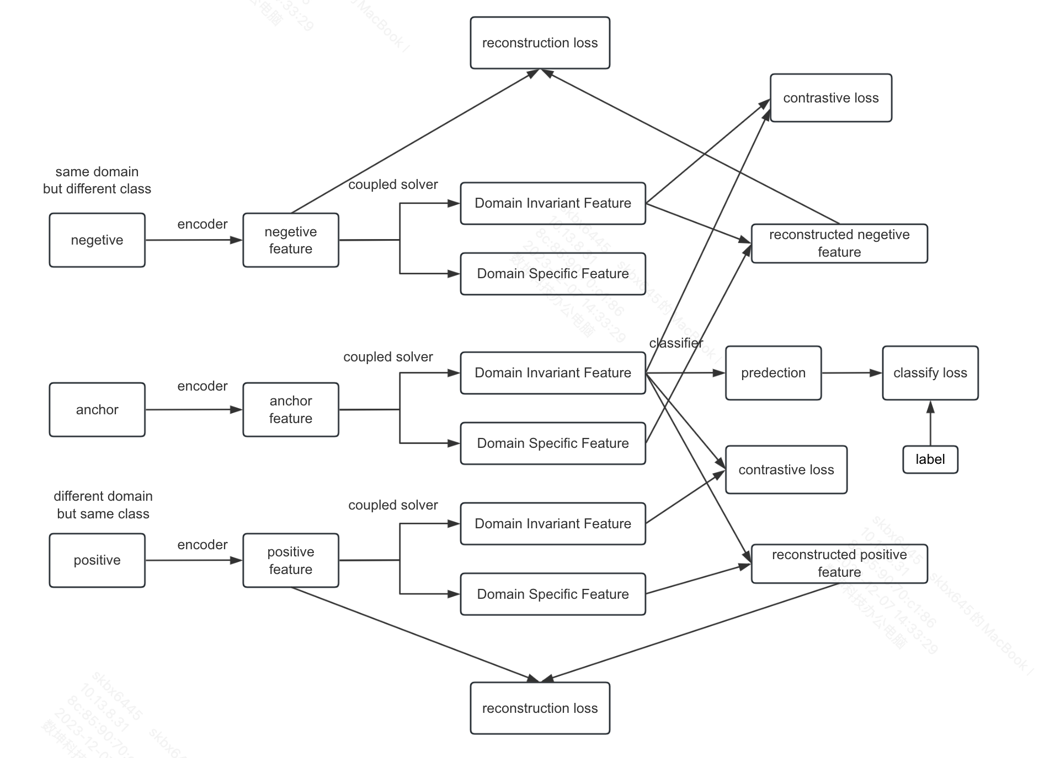
BEIJING UNIVERSITY OF TECHNOLOGY

Slide 25
BEIJING UNIVERSITY OF TECHNOLOGY
五.前期工作

Slide 26
BEIJING UNIVERSITY OF TECHNOLOGY
数据集准备与数据处理：
1.训练集：
使用total sementator数据集（CT）作为训练集，筛选掉非正方形的切片后，共241442张切片。按病例划分训练集与验证集，其中201782张切片作为训练集，39360张切片作为验证集。

Slide 27
BEIJING UNIVERSITY OF TECHNOLOGY
2.测试集：
使用CHAOS数据集的MR模态部分数据作为测试集，该数据集含有肝、肾、脾的分割标准，包括T1_in, T1_out和T2三个MR序列。处理后T1_in序列647张切片，T1_out序列647张切片，T2序列623张切片
使用AMOS数据集的MR模态部分数据作为测试集，该数据集含有肝、肾、脾的分割标准。处理后共2503张切片

Slide 28
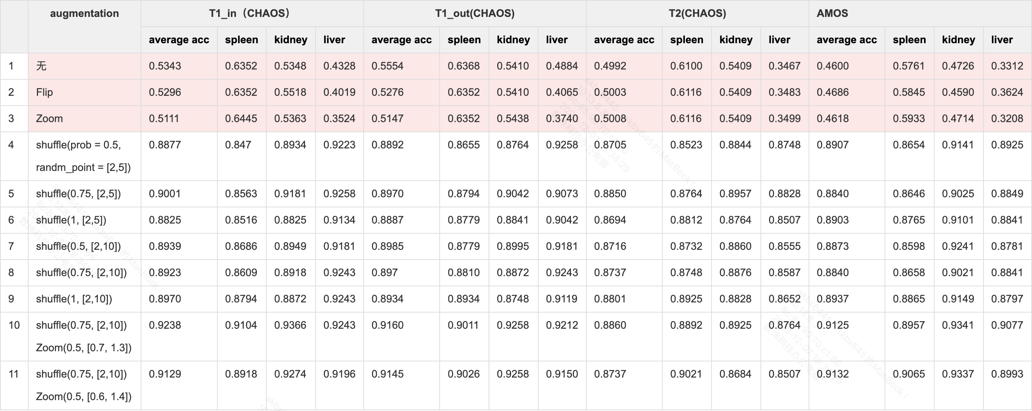
BEIJING UNIVERSITY OF TECHNOLOGY

Slide 29
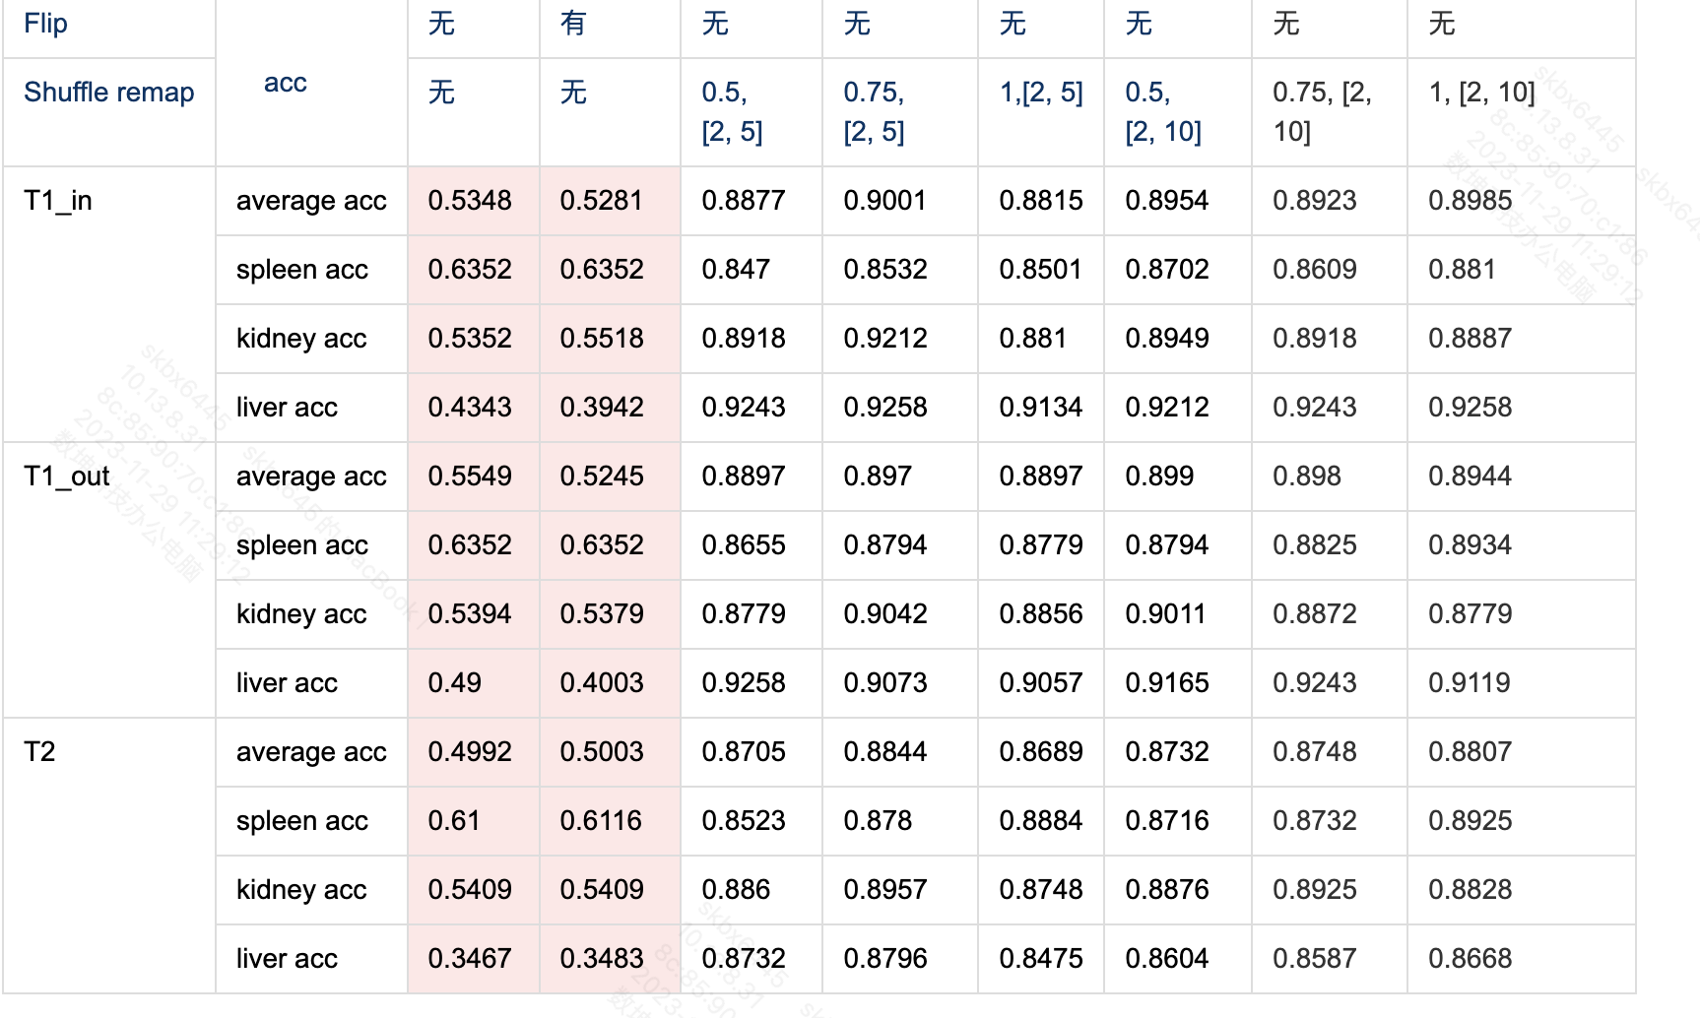
BEIJING UNIVERSITY OF TECHNOLOGY

Slide 30
BEIJING UNIVERSITY OF TECHNOLOGY
六.进度安排

Slide 31
BEIJING UNIVERSITY OF TECHNOLOGY
时间 | 安排
2023.9～2023.12 | 收集、阅读文献资料，处理数据
2024.1～2024.8 | 实现研究方案，验证算法
2024.9～2024.11 | 优化算法，整理实验数据与相关资料
2024.12～2025.2 | 撰写毕业论文，完成毕业答辩

Slide 32
BEIJING UNIVERSITY OF TECHNOLOGY
恳请各位老师批评指正

